Slide 1
Ринок землі
Корєшкова А.В. 11-М

Slide 2
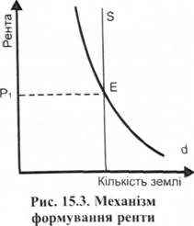
Земля
Земля – основний фактор виробництва в сільському господарстві, суттєві особливості якого позначаються на його попиті і пропозиції.
Попит на землю є неоднорідним.

Slide 3
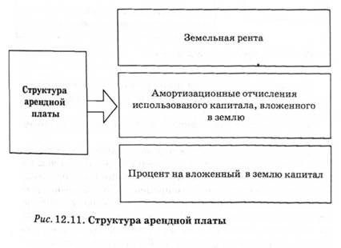
Рента
Рента – плата за використання ресурсу, пропозиція якого жорстко обмежена.

Slide 4
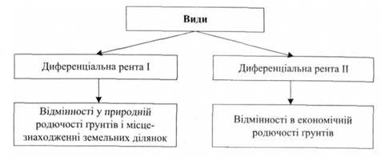
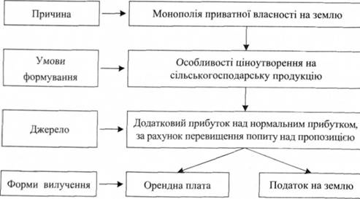
Диференціальна рента

Slide 5
Абсолютна і монопольна ренти
Абсолютна рента – надлишок суспільної вартості сільськогосподарської продукції над ціною виробництва.
Монопольна рента – дохід, який утворюється на землях особливої якості або в особливих кліматичних умовах.

Slide 6
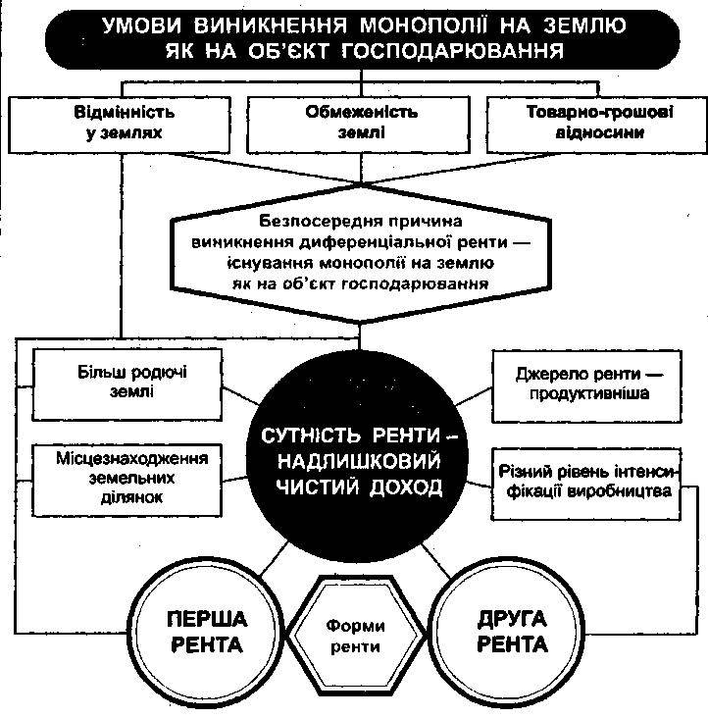
Умови виникнення монополії на землю

